Slide 1
MONITORIA DE ARQUITETURA DE SOFTWARE COM LLMs
LLM APIs
Da primeira requisição à V1 do projeto
Notes:
Apresente o projeto único da monitoria. Hoje ele começa pequeno: uma aplicação Python chama um modelo por API.

Slide 2
O QUE VAMOS CONSTRUIR
A primeira versão do projeto
Um assistente de estudos que basicamente recebe uma pergunta e chama uma LLM.
uma requisição funcionando
texto e tokens observados
primeiro commit no GitHub
Aula 1 - LLM APIs
Notes:
Diga o que estará pronto ao final e conecte a V1 às cinco evoluções seguintes.

Slide 3
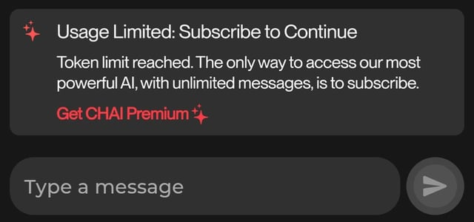
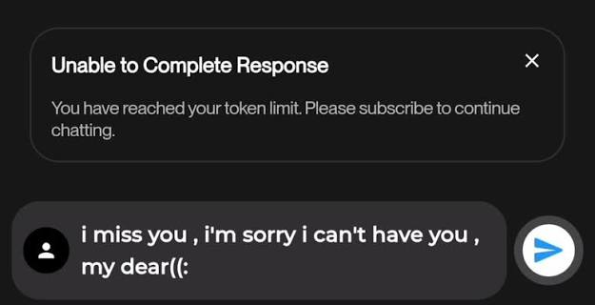
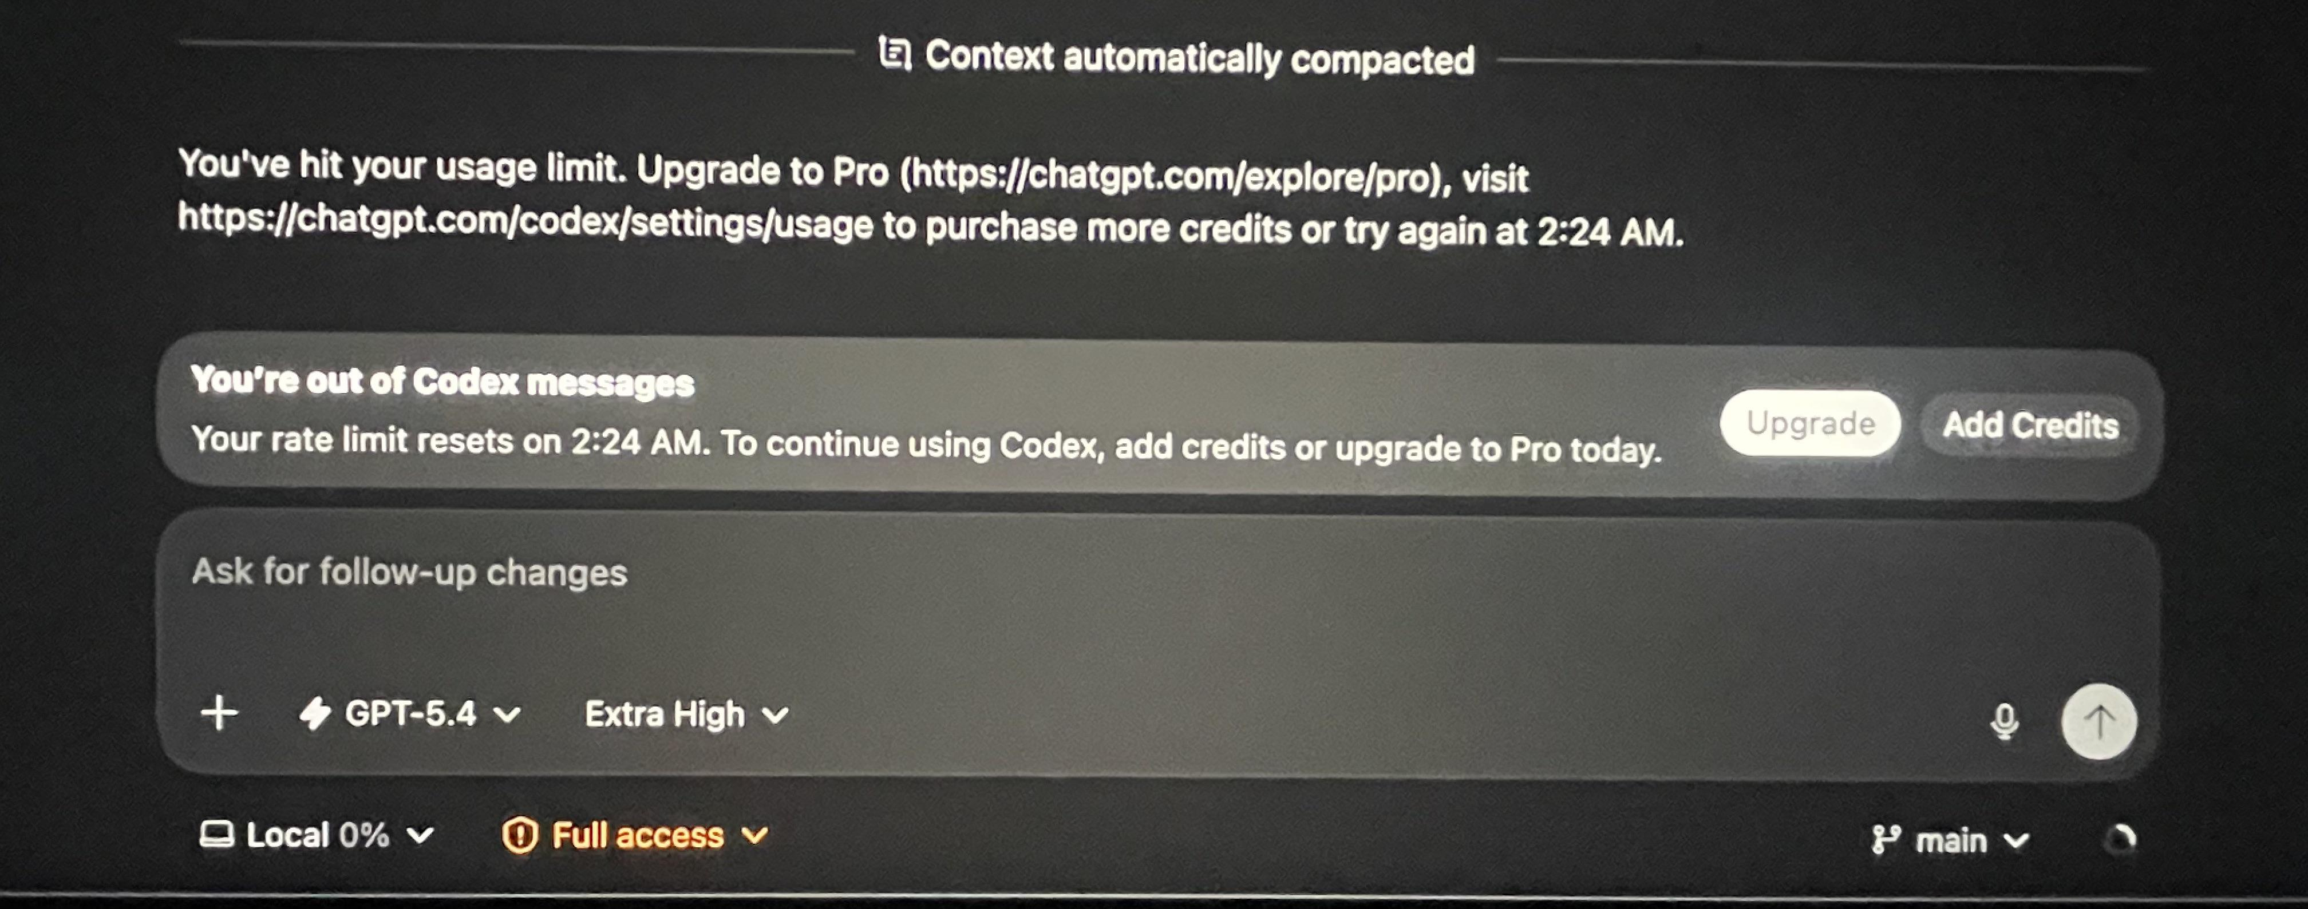
Notes:
Diga o que estará pronto ao final e conecte a V1 às cinco evoluções seguintes.

Slide 4
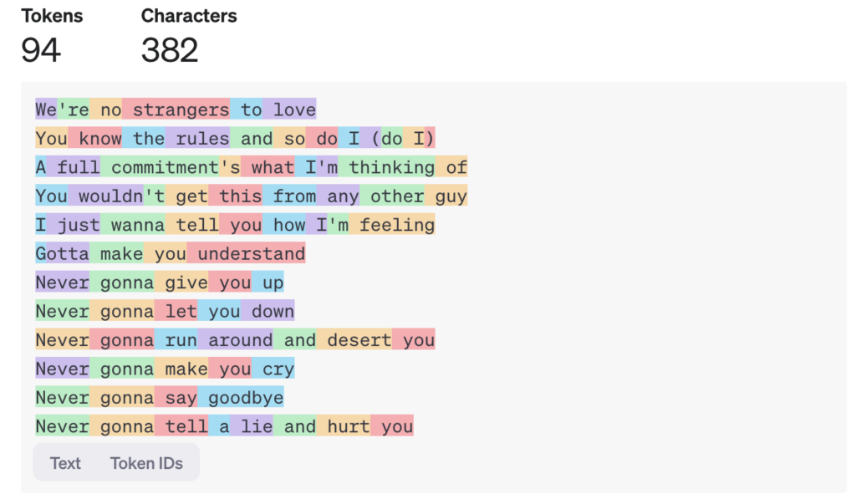
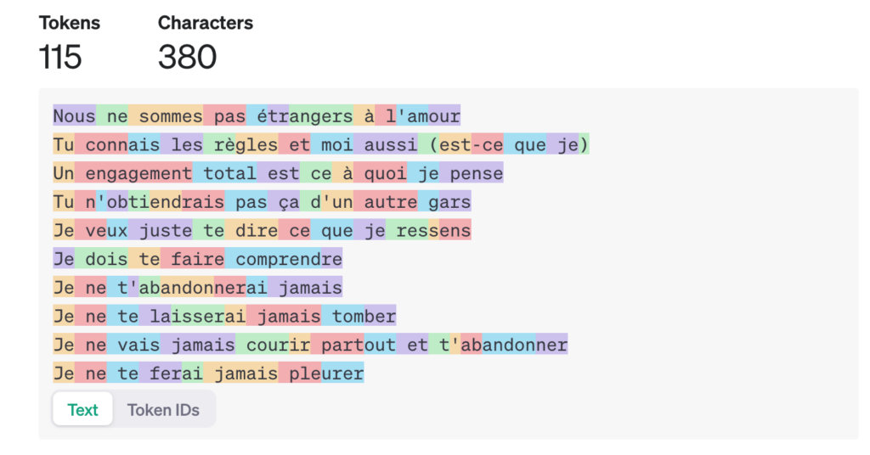
CONCEITO CHAVE
Tokenização
Embedding
A tokenização divide o texto em pedaços menores, os tokens. Cada pedaço desse é usado para entender relações entre palavras e permite a IA escrever frases que façam sentido.
Notes:
Diga o que estará pronto ao final e conecte a V1 às cinco evoluções seguintes.

Slide 5
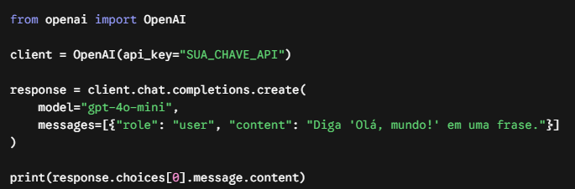
APP DE CHAT E API
A aplicação passa a montar o fluxo
App de Chat (Desktop)
API
Outra aplicação organiza a parte do histórico, das instruções e das regras.
Tool Calling padrão (skills)
Perfil do usuário (Memória)
Web search liberada
A sua aplicação monta as mensagens e decide o que enviar em cada chamada.
Nada disso é configurado por padrão.
O controle, segurança e harness são completamente dominados pelo usuário.
Aula 1 - LLM APIs
Notes:
Evite dizer que a API dá controle absoluto. O ponto é o controle direto da aplicação sobre a requisição.

Slide 6
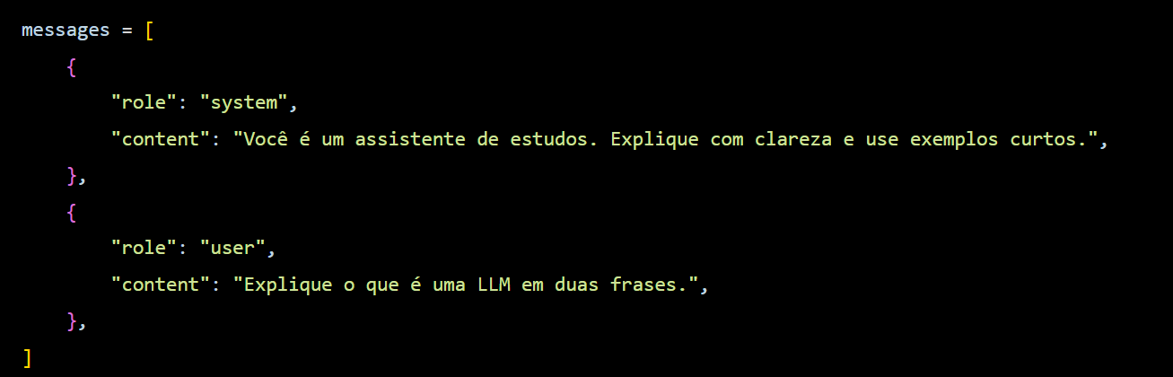
ANATOMIA DA REQUISIÇÃO
As mensagens carregam o pedido
system
user
assistant
comportamento que a aplicação quer
solicitação recebida
resposta produzida pelo modelo
Aula 1 - LLM APIs
Notes:
Mostre system e user antes de executar o código. A mensagem assistant aparece no histórico quando a aplicação o reenviar.

Slide 7
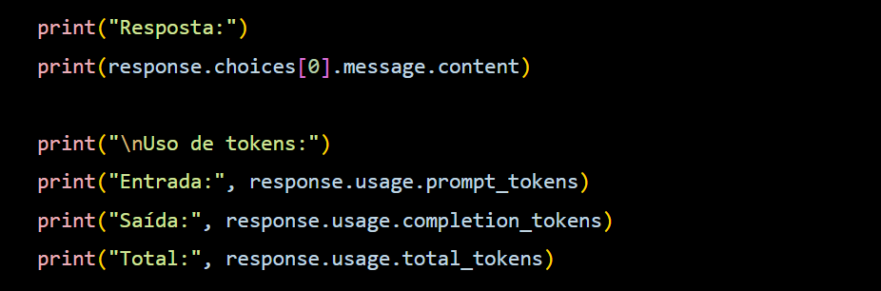
O QUE VEM COM A RESPOSTA
A resposta traz texto e metadados
A aplicação pode usar o texto para continuar o fluxo e observar os tokens para entender o tamanho da chamada.
prompt_tokens
completion_tokens
total_tokens
entrada
saída
soma da chamada
Aula 1 - LLM APIs
Notes:
Não transforme usage em uma aula de cobrança. Use-o para mostrar que a resposta é uma estrutura, não apenas uma string.

Slide 8
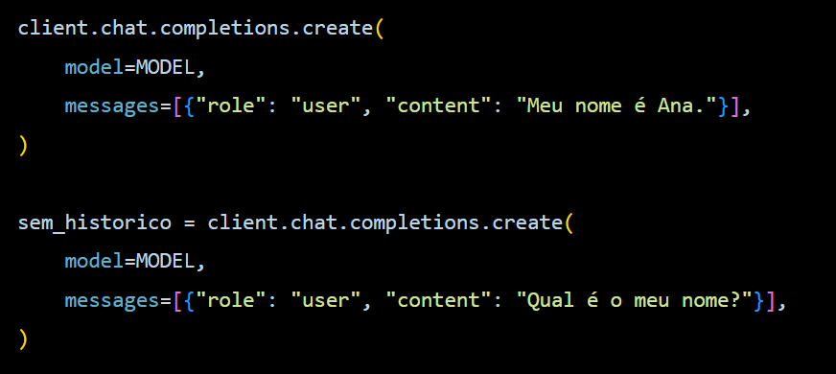
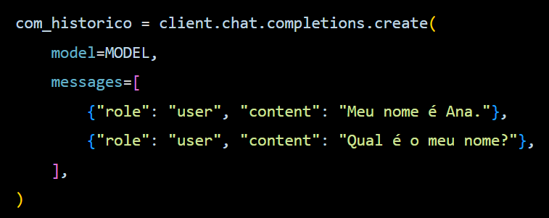
CONTEXT WINDOW
Cada chamada precisa carregar o contexto
Uma chamada separada não recebe automaticamente o que aconteceu antes. A aplicação cria a sensação de memória ao reenviar o histórico em messages.
aplicação
mensagens
modelo
resposta
Aula 1 - LLM APIs
Notes:
Execute primeiro o exemplo sem histórico e depois o exemplo com histórico. Faça a ponte para Context Engineering.

Slide 9
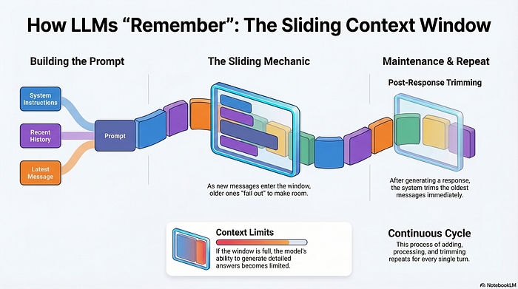
CONCEITO CHAVE
A janela de contexto limita a quantidade de tokens que cabe em uma chamada.
Notes:
Execute primeiro o exemplo sem histórico e depois o exemplo com histórico. Faça a ponte para Context Engineering.

Slide 10
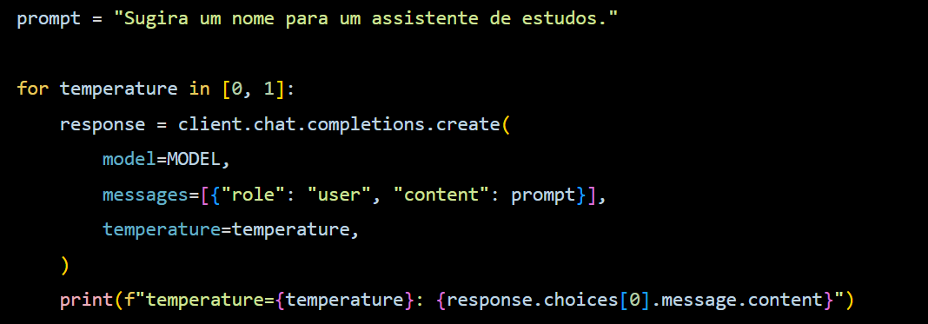
LIBERDADE CRIATIVA
Temperatura altera a variedade
temperature = 0
temperature = 1
tende a ser mais previsível
tende a variar mais
Aula 1 - LLM APIs
Notes:
Peça que os alunos troquem o prompt e observem o comportamento. O objetivo é experimentar.

Slide 11
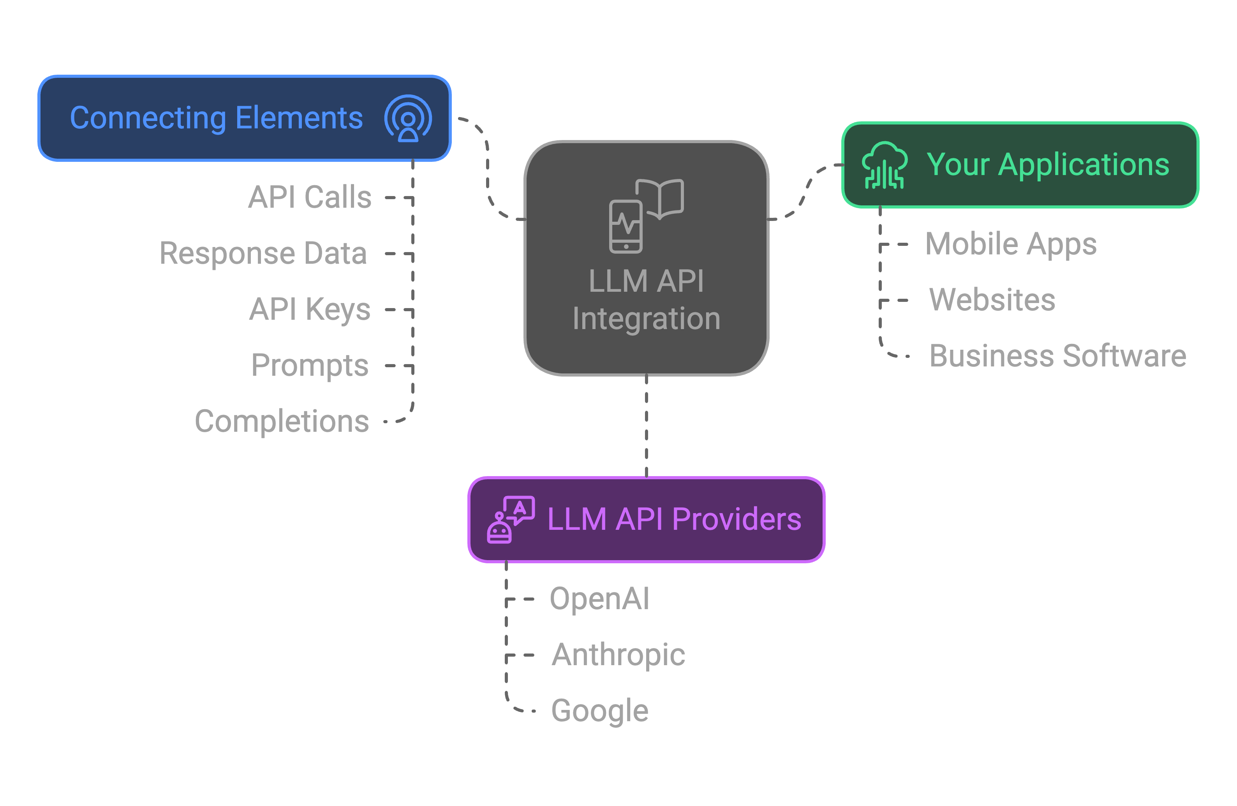
Em resumo…
A integração de Grandes Modelos de Linguagem (LLMs) a sistemas digitais melhora a qualidade dos serviços e viabiliza novas funcionalidades. O uso de APIs garante o controle sobre essa tecnologia e facilita sua oferta a terceiros.
Aula 1 - LLM APIs
Notes:
Feche retomando o problema que ficou aberto: como decidir qual contexto a aplicação deve enviar?

Slide 12
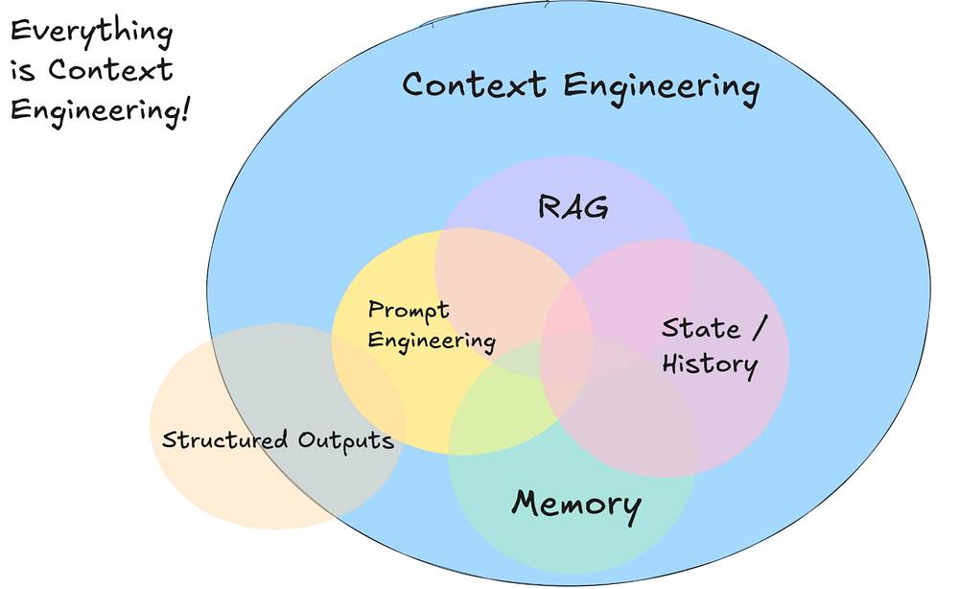
PRÓXIMA AULA
Context Engineering
Na Aula 2, vamos escolher e organizar a informação que entra no contexto antes de chamar o modelo.
Aula 1 - LLM APIs
Notes:
Feche retomando o problema que ficou aberto: como decidir qual contexto a aplicação deve enviar?

